Slide 1
Последствия применения допинга.
Виды нарушений антидопинговых правил.

Slide 2
Что такое допинг?
ДОПИНГ
ЭТО СОВЕРШЕНИЕ ОДНОГО ИЛИ НЕСКОЛЬКИХ НАРУШЕНИЙ АНТИДОПИНГОВЫХ ПРАВИЛ
Всемирный антидопинговый кодекс ВАДА - основополагающий документ, регламентирующий деятельность в сфере борьбы с допингом в спорте

Slide 3
ВИДЫ НАРУШЕНИЙ АНТИДОПИНГОВЫХ ПРАВИЛ
Наличие запрещенной субстанции в пробе
Использование или попытка использования запрещенной субстанции или метода
Уклонение, отказ или неявка на процедуру сдачи пробы
Нарушение порядка предоставления информации о местонахождении
Фальсификация или попытка фальсификации
Обладание запрещенной субстанцией или методом
Распространение или попытка распространения
Назначение или попытка назначения
Соучастие
Запрещенное сотрудничество
Действие спортсмена или иного лица, направленные на воспрепятствование или преследование за предоставление информации уполномоченным органам

Slide 4
ВОЗМОЖНЫЕ САНКЦИИ
Вид нарушения
Наличие в пробе запрещенной субстанции
Использование или попытка использования запрещенной субстанции или метода
Уклонение, отказ или неявка на процедуру сдачи пробы
Стандартная санкция
От 2* до 4 лет 4 года
4 года*
Нарушение порядка предоставления информации о местонахождении
Фальсификация или попытка фальсификации
Обладание запрещенной субстанции или методом Распространение или попытка распространения Назначение или попытка назначения
Соучастие
Запрещенное сотрудничество
2 года
4 года
4 года
От 4 до пожизненного срока От 4 до пожизненного срока
От 2 до пожизненного срока
2 года
Действие спортсмена или иного лица, направленные на воспрепятствование или преследование за предоставление информации уполномоченным органам
От 2 до пожизненного срока

Slide 5
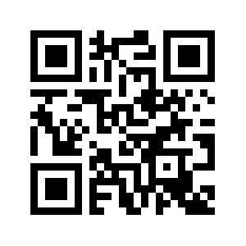
СЕРВИС ДЛЯ ПРОВЕРКИ ПРЕПАРАТОВ
list.rusada.ru

